Slide 1





Бюджетное учреждение Ханты-Мансийского автономного округа – Югры «Ханты-Мансийский центр содействия семейному воспитанию»
«Я ШАГАЮ В ЖИЗНЬ»
(практика по реабилитации детей-сирот и детей,
оставшихся без попечения родителей, переживших травму жестокого обращения и имеющих психологическую травму)
Преодоление детской травмы
Шулятьева Светлана Борисовна, психолог, методист-супервизор в сфере профилактики детского и семейного воспитания г. Ханты-Мансийск, 2026

Slide 2
Практика «Я ШАГАЮ В ЖИЗНЬ»
ГЛАВНАЯ РЕШАЕМАЯ ПРОБЛЕМА:
травмирующий опыт, повышенный уровень тревожности, утрата мотивации к самостоятельности, отсутствие автономных устремлений, агрессивное поведение, нарушение регуляции аффективных состояний является основной причиной возникновения зависимостей, резко повышает риск суицидального поведения и нарушения социальных контактов у детей-сирот и детей,
оставшихся без попечения родителей
ЦЕЛЬ:
создание условий для преодоления последствий психологической травмы
у детей-сирот и детей, оставшихся без попечения родителей,
и восстановление способности воспитанников к социальным контактам

Slide 3
Практика «Я ШАГАЮ В ЖИЗНЬ»
ЗАДАЧИ:
создать терапевтическую среду в интернатном учреждении для преодоления травматического опыта воспитанников;
организовать межведомственное взаимодействие по вопросам воспитательной, реабилитационной, профилактической работы по восстановлению способности воспитанников к социальным контактам;
реализовать комплексный план реабилитационных мероприятий по работе с детьми-сиротами и детьми, оставшимися без попечения родителей, пережившими травму;
обеспечить помощь и поддержку детям для благоприятного периода адаптации в замещающей семье;
провести анализ и оценку эффективности практики

Slide 4
Практика «Я ШАГАЮ В ЖИЗНЬ»
Основные подходы к реабилитации ребенка: подготовка
СБОР ИСТОРИИ ЖИЗНИ РЕБЕНКА анализ перемещений и травматических событий; генограмма кровной / приемной семьи; возраст начала травматизации | 2. КОМПЛЕКСНАЯ ДИАГНОСТИКА РЕСУРСНОСТИ РЕБЕНКА интервью и наблюдение; уровень развития, сенсорное восприятие; способность к привязанности, социальная сеть; темперамент, любознательность, чувство юмора | 3. НОРМАЛИЗАЦИЯ РЕГУЛЯЦИИ ОРГАНИЗМА РЕБЕНКА сенсорно-моторная, телесно-ориентированная, арт-терапия, социо- и психодрама; дыхательные техники, осознанное владение телом; физические условия выздоровления: сон, вода, свежий воздух, динамические паузы

Slide 5
Практика «Я ШАГАЮ В ЖИЗНЬ»
Основные подходы к реабилитации ребенка: практика
4. САМОРЕГУЛЯЦИЯ управление эмоциональными состояниями | ПРИВЯЗАННОСТЬ И ЭМПАТИЯ развитие отношений; ментализация общения | 6. ПЕРЕРАБОТКА ТРАВМАТИЧЕСКОГО ОПЫТА осознание инстинктивных реакций, «завершить незавершенное», «выйти героем из ситуации»; закрепление опыта на когнитивном, эмоциональном и поведенческом уровне
7. ПОДДЕРЖКА СЕМЬИ детско-родительские тренинги; осознанное родительство; реабилитационная семейная обстановка | 8. ИДЕНТИЧНОСТЬ И ОСОЗНАННОСТЬ развитие личности; планирование жизненных маршрутов | 9. СОЦИАЛЬНЫЕ КОНТАКТЫ развитие и укрепление поддерживающих связей

Slide 6
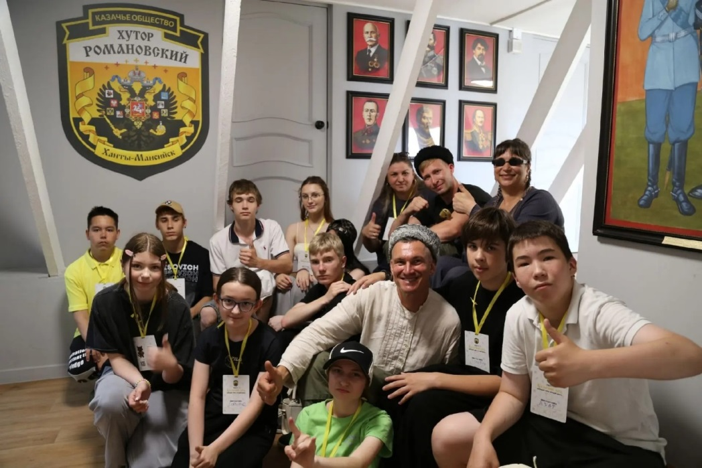
Практика «Я ШАГАЮ В ЖИЗНЬ»
Межведомственное взаимодействие и социальное партнерство
Межведомственное взаимодействие и социальное партнерство способствует:
включению различных ресурсов реабилитационной среды, позволяющих раскрыть большие возможности для формирования системы ценностей личности воспитанника, реализации их интересов, способствовать формированию гражданско-патриотической, активной жизненной позиции, укреплению духовно-нравственного и физического потенциала и поддерживающих связей;
развитию и совершенствованию реабилитационной среды в учреждении, которая обеспечивает благоприятный условия для проживания, воспитания и развития детей-сирот, детей, оставшихся без попечения родителей;
повышению успешной социализации воспитанников

Slide 7

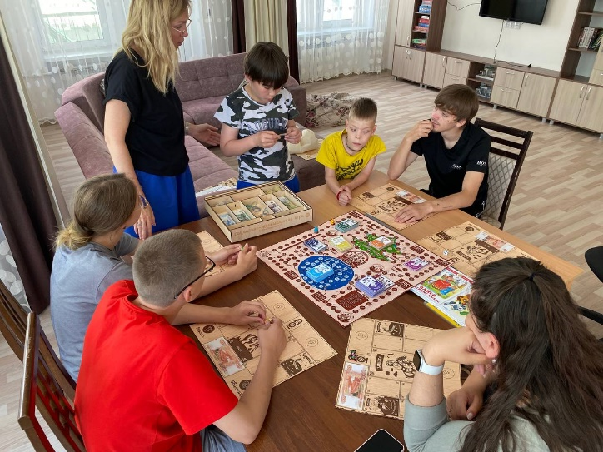
Основные принципы работы:
соблюдение преемственности при устройстве воспитанников в приемную семью;
повышение педагогических, медико-психологических, правовых компетенций замещающих родителей;
мобилизация, аккумуляция и оптимальная поддержка ресурсов замещающей семьи для полноценного развития подопечного, укрепление его жизнеспособности
Практика «Я ШАГАЮ В ЖИЗНЬ»
:

Slide 8


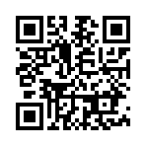


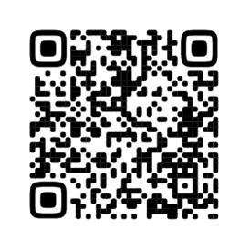

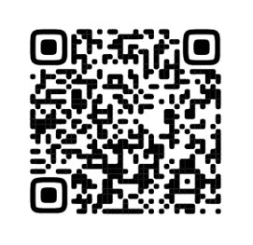
Департамент социального развития
Ханты-Мансийского автономного округа - Югры
Подписывайтесь на наши социальные сети:

